Slide 1
Estimation Theory

Slide 2
일반화 선형 모형(Generalized Linear Model)
일반선형 모형(GLM)
회귀분석(Regression)과 분산분석(ANOVA)은 모두 일반선형모델(GLM)이라는 동일한 기본 구조를 갖는 통계 기법이다
이 일반선형모델은 종속변수(Y)와 독립변수(X) 사이의 관계를 𝐘 = 𝐗𝛃 + 𝛆 형태로 표현하며, 여기서 오차항(𝛆)은 평균이 0이고 분산이 𝜎²𝐈n인 정규분포를 따른다고 가정한다.
최소제곱법(Ordinary least square; OLS)
OLS는 관측된 데이터(Y)와 모델이 예측하는 값(𝐗𝛃) 사이의 오차 제곱합을 최소화하는 𝛃 값을 찾는다.
이 최소화 과정을 통해 얻어지는 𝛃 추정값(̂)은 = (𝐗⊤𝐗)⁻¹𝐗⊤𝐘 라는 행렬 계산을 통해 구할 수 있다. 이 계산은 𝐗⊤𝐗̂ = 𝐗⊤𝐘 라는 추정 방정식을 푸는 것과 같다.

Slide 3
GLM vs OLS
일반선형모델 (GLM): 회귀분석이나 분산분석과 같이 종속변수와 독립변수 간의 선형 관계를 모델링하는 통계적 모형 구조 자체를 의미한다. 자료에서는 특히 Y = Xβ + ε 형태의 표준적인 선형 모델을 지칭하는 데 사용되었다.
최소제곱법 (OLS): 일반선형모델에서 모수(𝛃)를 추정하기 위한 구체적인 방법 또는 알고리즘을 의미한다. 오차 제곱합을 최소화하여 최적의 𝛃 값을 찾는 방식이다.

Slide 4
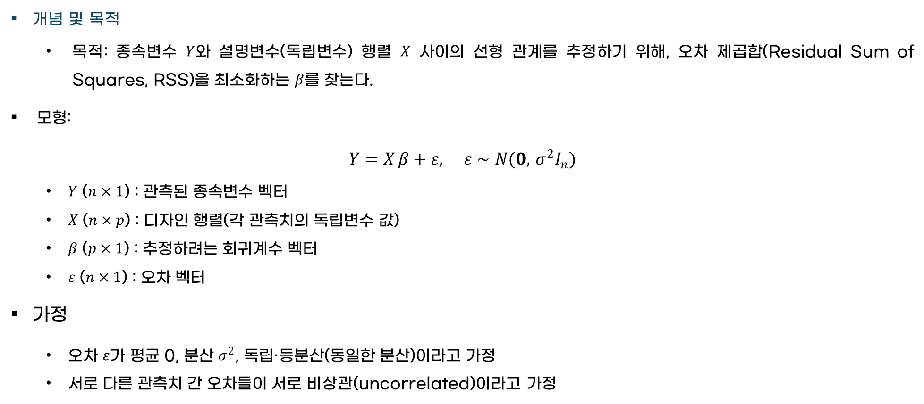
OLS (Ordinary Least Squares: 일반 최소제곱법)
개념 및 목적
목적: 종속변수 $Y$와 설명변수(독립변수) 행렬 $X$ 사이의 선형 관계를 추정하기 위해, 오차 제곱합(Residual Sum of Squares, RSS)을 최소화하는 $β$를 찾는다.
모형:
$$Y=X β+ε, ε∼N(0, σ^{2}I_{n})$$
$Y$ ($n×1$) : 관측된 종속변수 벡터
$X$ ($n×p$) : 디자인 행렬(각 관측치의 독립변수 값)
$β$ ($p×1$) : 추정하려는 회귀계수 벡터
$ε$ ($n×1$) : 오차 벡터
가정
오차 $ε$가 평균 0, 분산 $σ^{2}$, 독립·등분산(동일한 분산)이라고 가정
서로 다른 관측치 간 오차들이 서로 비상관(uncorrelated)이라고 가정

Slide 5
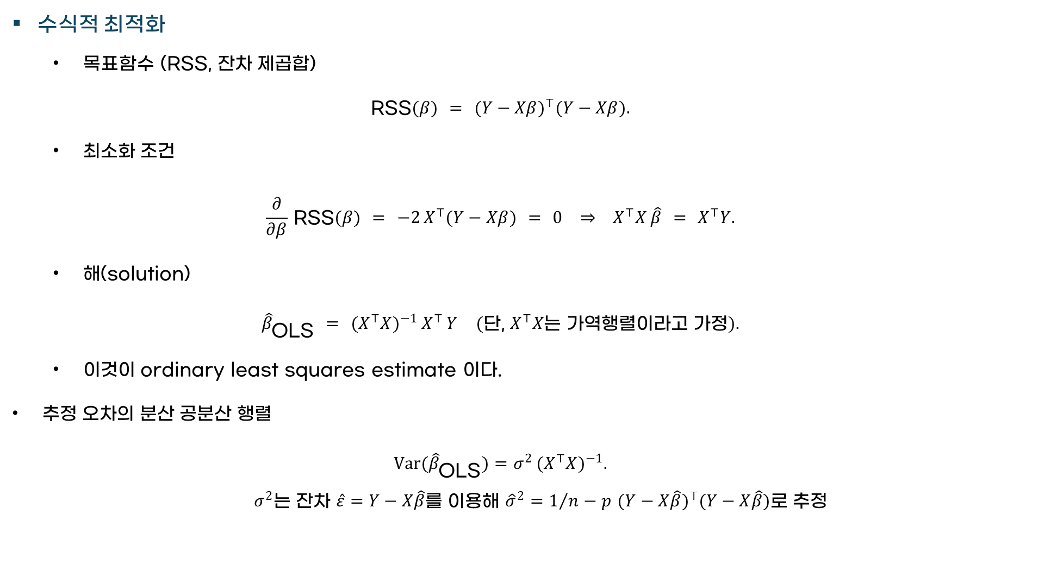
OLS (Ordinary Least Squares: 일반 최소제곱법)
수식적 최적화
목표함수 (RSS, 잔차 제곱합)
$$\text{RSS}(β) = (Y−Xβ)^{⊤}(Y−Xβ).$$
최소화 조건
$$\frac{∂}{∂β} \text{RSS}(β) = −2 X^{⊤}(Y−Xβ) = 0 ⇒ X^{⊤}X \hat{β} = X^{⊤}Y.$$
해(solution)
$${\hat{β}}_{\text{OLS}} = (X^{⊤}X)^{−1} X^{⊤} Y (\text{단}\text{, }X^{⊤}X\text{는 가역행렬이라고 가정}).$$
이것이 ordinary least squares estimate 이다.
추정 오차의 분산 공분산 행렬
$$Var({\hat{β}}_{\text{OLS}})=σ^{2} (X^{⊤}X)^{−1}.$$
$σ^{2}$는 잔차 $\hat{ε}=Y−X\hat{β}$를 이용해 ${\hat{σ}}^{2}=1/{n−p} (Y−X\hat{β})^{⊤}(Y−X\hat{β})$로 추정

Slide 6
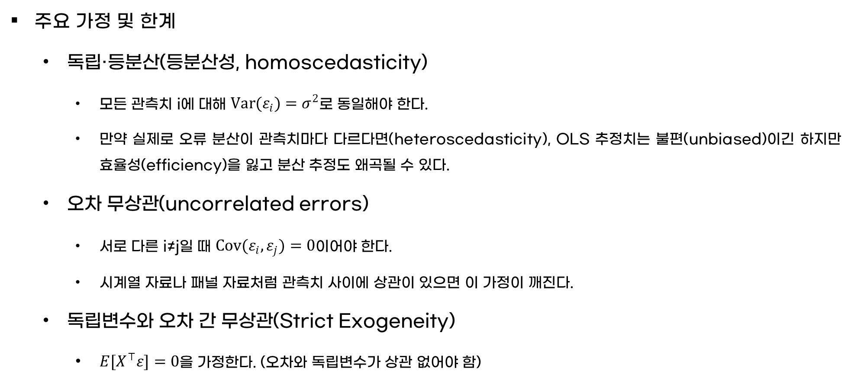
OLS (Ordinary Least Squares: 일반 최소제곱법)
주요 가정 및 한계
독립·등분산(등분산성, homoscedasticity)
모든 관측치 i에 대해 $Var(ε_{i})=σ^{2}$로 동일해야 한다.
만약 실제로 오류 분산이 관측치마다 다르다면(heteroscedasticity), OLS 추정치는 불편(unbiased)이긴 하지만 효율성(efficiency)을 잃고 분산 추정도 왜곡될 수 있다.
오차 무상관(uncorrelated errors)
서로 다른 i≠j일 때 $Cov(ε_{i},ε_{j})=0$이어야 한다.
시계열 자료나 패널 자료처럼 관측치 사이에 상관이 있으면 이 가정이 깨진다.
독립변수와 오차 간 무상관(Strict Exogeneity)
$E[X^{⊤}ε]=0$을 가정한다. (오차와 독립변수가 상관 없어야 함)

Slide 7
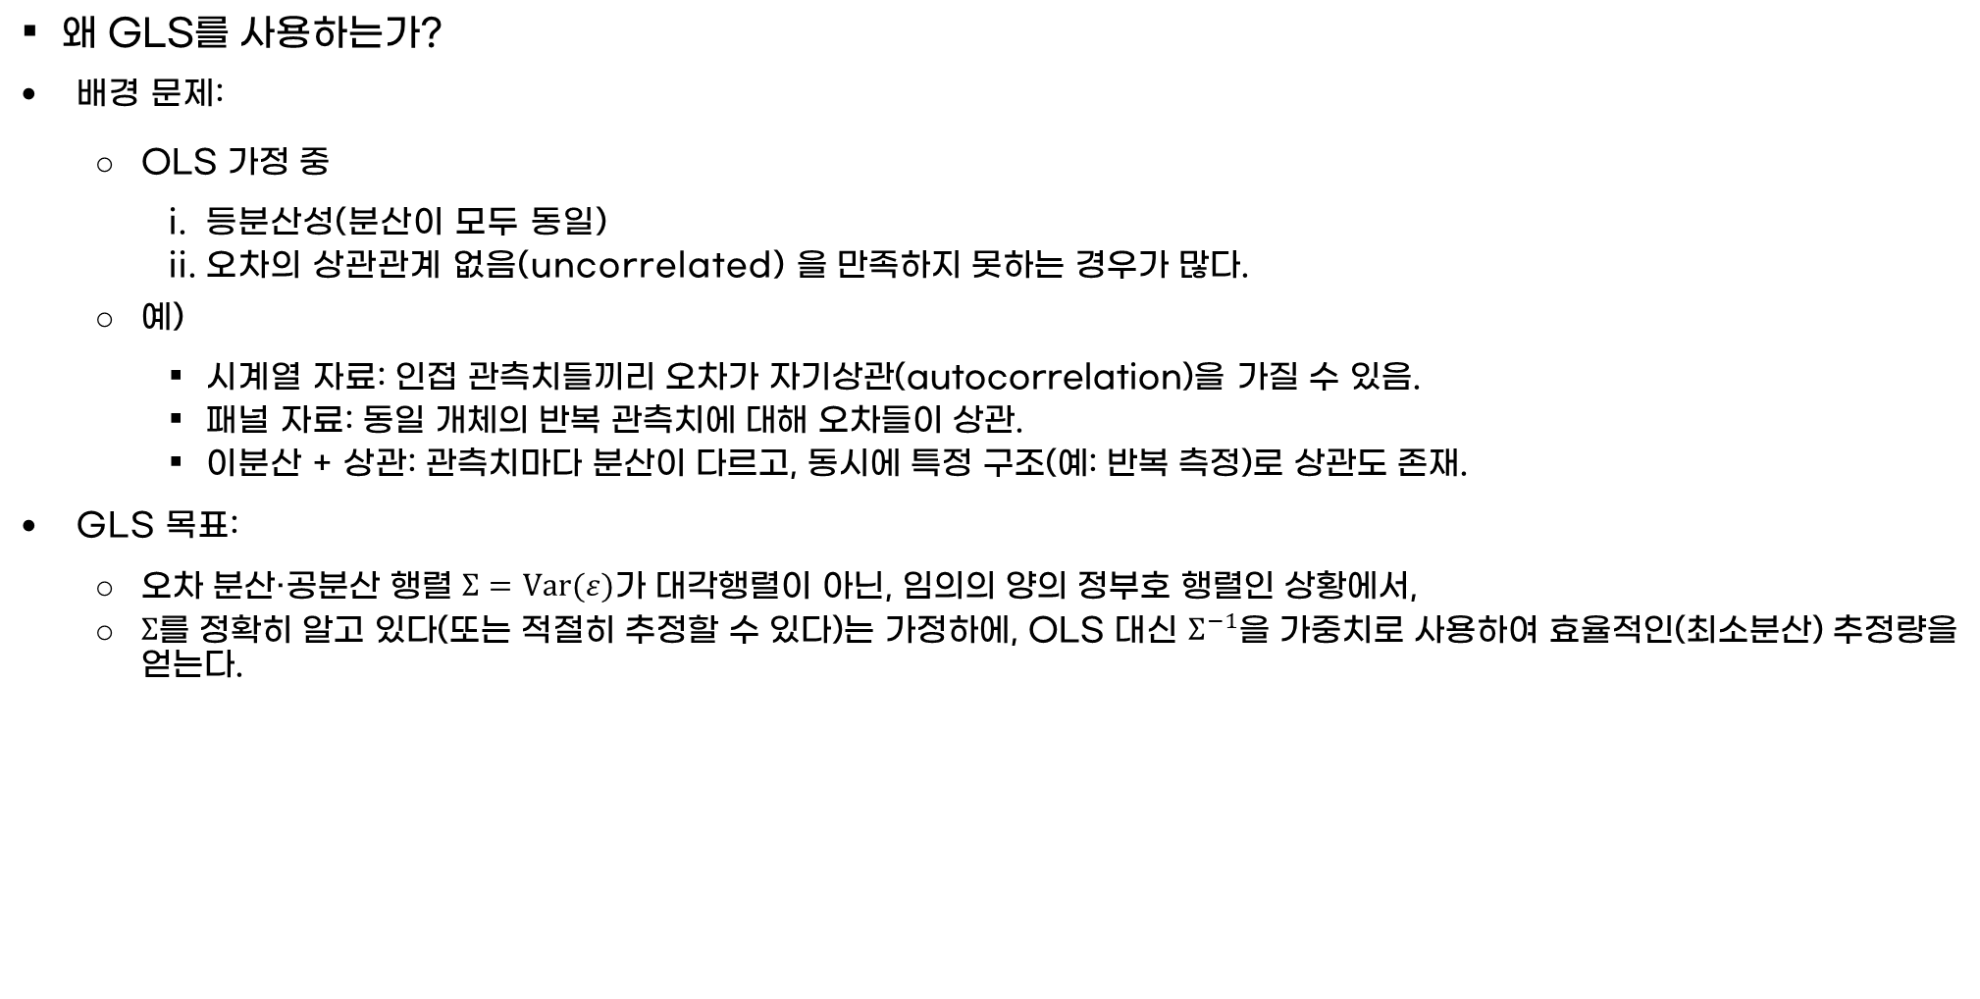
GLS (Generalized Least Squares: 일반화 최소제곱법)
왜 GLS를 사용하는가?
배경 문제:
OLS 가정 중
등분산성(분산이 모두 동일)
오차의 상관관계 없음(uncorrelated) 을 만족하지 못하는 경우가 많다.
예)
시계열 자료: 인접 관측치들끼리 오차가 자기상관(autocorrelation)을 가질 수 있음.
패널 자료: 동일 개체의 반복 관측치에 대해 오차들이 상관.
이분산 + 상관: 관측치마다 분산이 다르고, 동시에 특정 구조(예: 반복 측정)로 상관도 존재.
GLS 목표:
오차 분산·공분산 행렬 $Σ=Var(ε)$가 대각행렬이 아닌, 임의의 양의 정부호 행렬인 상황에서,
$Σ$를 정확히 알고 있다(또는 적절히 추정할 수 있다)는 가정하에, OLS 대신 $Σ^{−1}$을 가중치로 사용하여 효율적인(최소분산) 추정량을 얻는다.

Slide 8
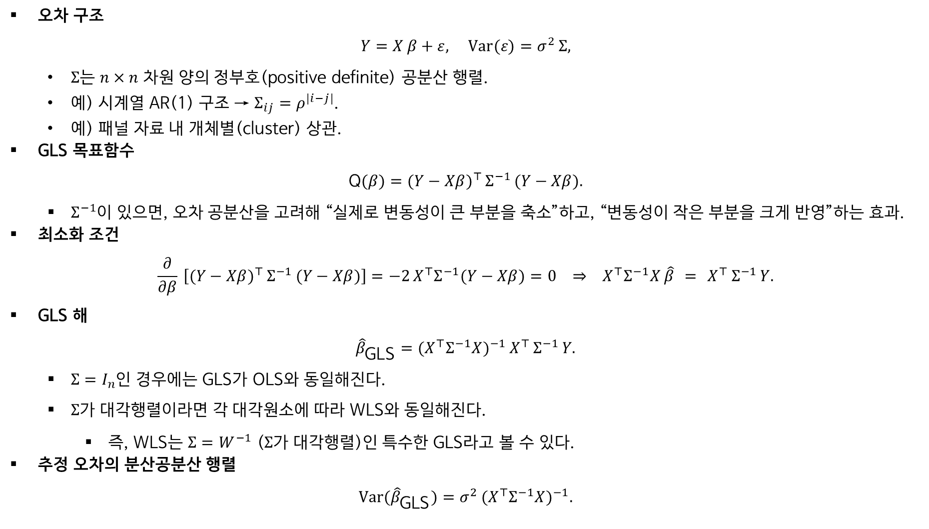
GLS (Generalized Least Squares: 일반화 최소제곱법)
오차 구조
$$Y=X β+ε, Var(ε)=σ^{2} Σ,$$
$Σ$는 $n×n$ 차원 양의 정부호(positive definite) 공분산 행렬.
예) 시계열 AR(1) 구조 → $Σ_{ij}=ρ^{|i−j|}$.
예) 패널 자료 내 개체별(cluster) 상관.
GLS 목표함수
$$\text{Q}(β)=(Y−Xβ)^{⊤} Σ^{−1} (Y−Xβ).$$
$Σ^{−1}$이 있으면, 오차 공분산을 고려해 “실제로 변동성이 큰 부분을 축소”하고, “변동성이 작은 부분을 크게 반영”하는 효과.
최소화 조건
$$\frac{∂}{∂β} \left[(Y−Xβ)^{⊤} Σ^{−1} (Y−Xβ)\right]=−2 X^{⊤}Σ^{−1}(Y−Xβ)=0 ⇒ X^{⊤}Σ^{−1}X \hat{β} = X^{⊤} Σ^{−1} Y.$$
GLS 해
$${\hat{β}}_{\text{GLS}}=(X^{⊤}Σ^{−1}X)^{−1} X^{⊤} Σ^{−1} Y.$$
$Σ=I_{n}$인 경우에는 GLS가 OLS와 동일해진다.
$Σ$가 대각행렬이라면 각 대각원소에 따라 WLS와 동일해진다.
즉, WLS는 $Σ=W^{−1}$ ($Σ$가 대각행렬)인 특수한 GLS라고 볼 수 있다.
추정 오차의 분산공분산 행렬
$$Var({\hat{β}}_{\text{GLS}})=σ^{2} (X^{⊤}Σ^{−1}X)^{−1}.$$

Slide 9
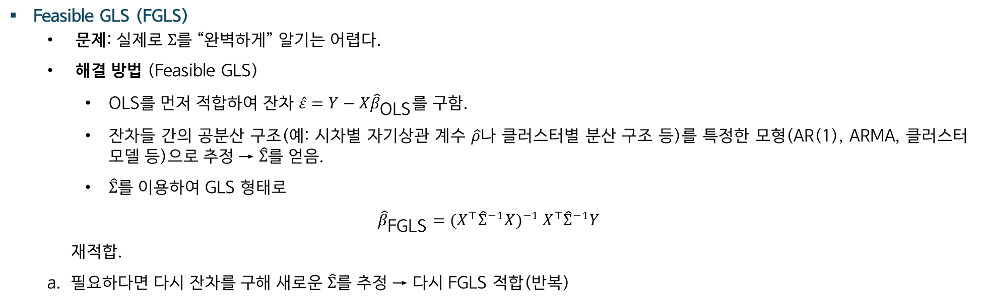
GLS (Generalized Least Squares: 일반화 최소제곱법)
Feasible GLS (FGLS)
문제: 실제로 $Σ$를 “완벽하게” 알기는 어렵다.
해결 방법 (Feasible GLS)
OLS를 먼저 적합하여 잔차 $\hat{ε}=Y−X{\hat{β}}_{\text{OLS}}$를 구함.
잔차들 간의 공분산 구조(예: 시차별 자기상관 계수 $\hat{ρ}$나 클러스터별 분산 구조 등)를 특정한 모형(AR(1), ARMA, 클러스터 모델 등)으로 추정 → $\hat{Σ}$를 얻음.
$\hat{Σ}$를 이용하여 GLS 형태로
$${\hat{β}}_{\text{FGLS}}=(X^{⊤}{\hat{Σ}}^{−1}X)^{−1} X^{⊤}{\hat{Σ}}^{−1}Y$$
재적합.
필요하다면 다시 잔차를 구해 새로운 $\hat{Σ}$를 추정 → 다시 FGLS 적합(반복)

Slide 10
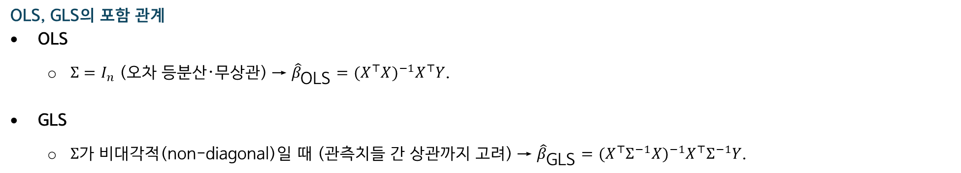
GLS (Generalized Least Squares: 일반화 최소제곱법)
OLS, GLS의 포함 관계
OLS
$Σ=I_{n}$ (오차 등분산·무상관) → ${\hat{β}}_{\text{OLS}}=(X^{⊤}X)^{−1}X^{⊤}Y$.
GLS
$Σ$가 비대각적(non-diagonal)일 때 (관측치들 간 상관까지 고려) → ${\hat{β}}_{\text{GLS}}=(X^{⊤}Σ^{−1}X)^{−1}X^{⊤}Σ^{−1}Y$.

Slide 11
요약 및 활용 사례
OLS 사용 조건
언제 사용
오차가 독립적이고 등분산성(또는 가정상 오차 분산이 모두 동일)일 때
장점
해석이 간단하고, 계산량이 비교적 적음
Gauss–Markov 정리에 의해 “최소분산 불편추정량(Gauss–Markov theorem)”임이 보장
단점
이분산(heteroscedasticity)이나 오차 상관(autocorrelation)이 있으면 효율성 상실
표준오차, 신뢰구간, p-value 등이 왜곡될 수 있음

Slide 12
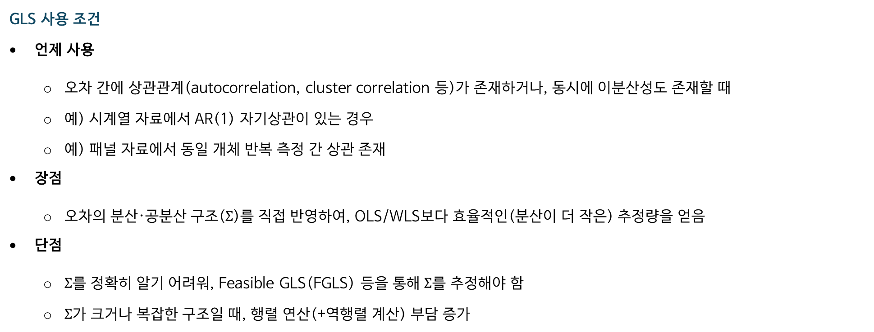
요약 및 활용 사례
GLS 사용 조건
언제 사용
오차 간에 상관관계(autocorrelation, cluster correlation 등)가 존재하거나, 동시에 이분산성도 존재할 때
예) 시계열 자료에서 AR(1) 자기상관이 있는 경우
예) 패널 자료에서 동일 개체 반복 측정 간 상관 존재
장점
오차의 분산·공분산 구조($Σ$)를 직접 반영하여, OLS/WLS보다 효율적인(분산이 더 작은) 추정량을 얻음
단점
$Σ$를 정확히 알기 어려워, Feasible GLS(FGLS) 등을 통해 $Σ$를 추정해야 함
$Σ$가 크거나 복잡한 구조일 때, 행렬 연산(+역행렬 계산) 부담 증가

Slide 13
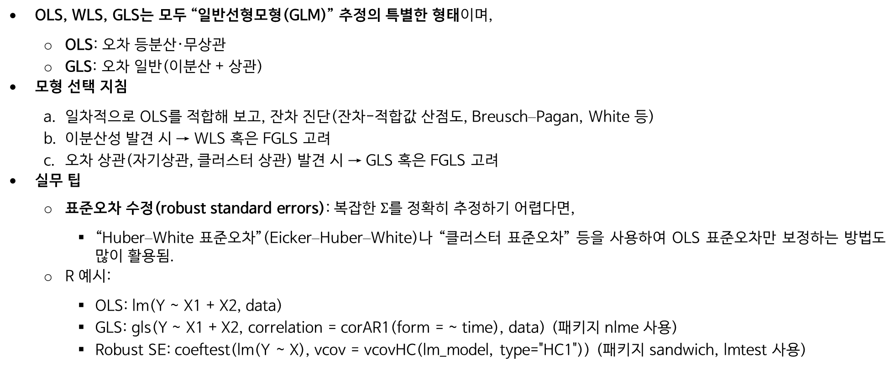
결론
OLS, WLS, GLS는 모두 “일반선형모형(GLM)” 추정의 특별한 형태이며,
OLS: 오차 등분산·무상관
GLS: 오차 일반(이분산 + 상관)
모형 선택 지침
일차적으로 OLS를 적합해 보고, 잔차 진단(잔차-적합값 산점도, Breusch–Pagan, White 등)
이분산성 발견 시 → WLS 혹은 FGLS 고려
오차 상관(자기상관, 클러스터 상관) 발견 시 → GLS 혹은 FGLS 고려
실무 팁
표준오차 수정(robust standard errors): 복잡한 $Σ$를 정확히 추정하기 어렵다면,
“Huber–White 표준오차”(Eicker–Huber–White)나 “클러스터 표준오차” 등을 사용하여 OLS 표준오차만 보정하는 방법도 많이 활용됨.
R 예시:
OLS: lm(Y ~ X1 + X2, data)
GLS: gls(Y ~ X1 + X2, correlation = corAR1(form = ~ time), data) (패키지 nlme 사용)
Robust SE: coeftest(lm(Y ~ X), vcov = vcovHC(lm_model, type="HC1")) (패키지 sandwich, lmtest 사용)

Slide 14

예제 1: OLS (ordinary least squares)
데이터 (3점) : $x=(0,1,2)$, $y=(1, 2.8, 5.2)$
설계행렬과 벡터
$$X=\left[\begin{matrix}1 & 0 \\ 1 & 1 \\ 1 & 2\end{matrix}\right], y=\left[\begin{matrix}1 \\ 2.8 \\ 5.2\end{matrix}\right]$$
정규방정식
$$\hat{β}=(X^{′}X)^{−1}X^{′}y$$
먼저 $X^{′}X$와 $X^{′}y$
$$X^{′}X=\left[\begin{matrix}3 & 3 \\ 3 & 5\end{matrix}\right], X^{′}y=\left[\begin{matrix}1+2.8+5.2 \\ 0⋅1+1⋅2.8+2⋅5.2\end{matrix}\right]=\left[\begin{matrix}9 \\ 13.2\end{matrix}\right]$$
$2×2$ 역행렬 공식으로
$$(X^{′}X)^{−1}=\frac{1}{3⋅5−3⋅3}\left[\begin{matrix}5 & −3 \\ −3 & 3\end{matrix}\right]=\frac{1}{6}\left[\begin{matrix}5 & −3 \\ −3 & 3\end{matrix}\right]$$
따라서
$$\hat{β}=(X^{′}X)^{−1}X^{′}y=\frac{1}{6}\left[\begin{matrix}5 & −3 \\ −3 & 3\end{matrix}\right]\left[\begin{matrix}9 \\ 13.2\end{matrix}\right]=\frac{1}{6}\left[\begin{matrix}45−39.6 \\ −27+39.6\end{matrix}\right]=\frac{1}{6}\left[\begin{matrix}5.4 \\ 12.6\end{matrix}\right]=\left[\begin{matrix}0.9 \\ 2.1\end{matrix}\right]$$
즉, $\boxed{\hat{y}=0.9+2.1x}$.

Slide 15

예제2. GLS (Generalized Least Squares)
이번에는 오차들이 서로 상관됨을 가정:
$$ε∼N(0,Σ), Σ=\left[\begin{matrix}1 & 0 & 0 \\ 0 & 1 & ρ \\ 0 & ρ & 1\end{matrix}\right], ρ=0.5$$
GLS 해
$${\hat{β}}_{\text{GLS}}={\left(X^{′}Σ^{−1}X\right)}^{−1}X^{′}Σ^{−1}y$$
$Σ^{−1}$은(간단히 값만 제시)
$$Σ^{−1}=\left[\begin{matrix}1 & 0 & 0 \\ 0 & 4/3 & −2/3 \\ 0 & −2/3 & 4/3\end{matrix}\right] (ρ=0.5\text{일 때})$$
따라서
$$X^{′}Σ^{−1}X=\left[\begin{matrix}\frac{7}{3} & 2 \\ 2 & 4\end{matrix}\right], X^{′}Σ^{−1}y=\left[\begin{matrix}\frac{19}{3} \\ 10.4\end{matrix}\right]$$
역행렬:
$$(X^{′}Σ^{−1}X)^{−1}=\frac{1}{\frac{7}{3}⋅4−2⋅2}\left[\begin{matrix}4 & −2 \\ −2 & \frac{7}{3}\end{matrix}\right]=\frac{1}{\frac{28}{3}−4}\left[\begin{matrix}4 & −2 \\ −2 & \frac{7}{3}\end{matrix}\right]=\frac{1}{\frac{16}{3}}\left[\begin{matrix}4 & −2 \\ −2 & \frac{7}{3}\end{matrix}\right]=\frac{3}{16}\left[\begin{matrix}4 & −2 \\ −2 & \frac{7}{3}\end{matrix}\right]$$
이제 곱하면
$${\hat{β}}_{\text{GLS}}=\frac{3}{16}\left[\begin{matrix}4 & −2 \\ −2 & \frac{7}{3}\end{matrix}\right]\left[\begin{matrix}\frac{19}{3} \\ 10.4\end{matrix}\right]=\frac{3}{16}\left[\begin{matrix}\frac{76}{3}−20.8 \\ −\frac{38}{3}+\frac{72.8}{3}\end{matrix}\right]=\frac{3}{16}\left[\begin{matrix}4.8 \\ 5.8\end{matrix}\right]=\left[\begin{matrix}0.85 \\ 2.175\end{matrix}\right]$$
즉, $\boxed{{\hat{y}}_{\text{GLS}}=0.85+2.175x}$. (관측치 2와 3이 서로 양의 상관($ρ=0.5$)이라 독립 가정의 OLS와 약간 다른 추정량이 나옵니다.)

Slide 16

표준오차 공식 유도
OLS 추정량은 선형결합이다
회귀모형:
$$y=Xβ+ε, ε∼(0, σ^{2}I_{n})$$
OLS 추정량은
$$\hat{β}=(X^{′}X)^{−1}X^{′}y$$
여기에 $y=Xβ+ε$를 대입하면
$$\hat{β}=(X^{′}X)^{−1}X^{′}(Xβ+ε)=β+(X^{′}X)^{−1}X^{′}ε$$
즉, $\hat{β}$는 $ε$의 선형변환이다.

Slide 17

분산 공식 적용
$$Var(\hat{β})=Var​\left(β+(X^{′}X)^{−1}X^{′}ε\right)=Var​\left((X^{′}X)^{−1}X^{′}ε\right)$$
여기서 상수행렬 $A=(X^{′}X)^{−1}X^{′}$라고 하면
$$Var(Aε)=A Var(ε) A^{′}$$
$ε$의 분산은 $σ^{2}I_{n}$. 따라서
$$Var(\hat{β})=(X^{′}X)^{−1}X^{′}(σ^{2}I)X(X^{′}X)^{−1}=σ^{2}(X^{′}X)^{−1}$$

Slide 18

잔차, 분산 추정, 표준오차
OLS
이미 구한 추정량: $\hat{β}=(0.9 2.1{\left.)\right.}^{′},$→ $\hat{y}=X\hat{β}=(0.9 , 3.0 5.1{\left.)\right.}^{′},$
잔차
$$e=y−\hat{y}=\left[\begin{matrix}0.1 \\ −0.2 \\ 0.1\end{matrix}\right]$$
잔차제곱합(SSE)과 분산추정
$$\text{SSE}=e^{′}e={0.1}^{2}+((−0.2{\left.)\right.}^{2}+{0.1}^{2}=0.06 {\hat{ σ}}^{2}=\frac{\text{SSE}}{\text{df}}=\frac{0.06}{1}=0.06,$$
표준오차(SE)
$$\left(X^{′}X\right)=\left[\begin{matrix}3 & 3 \\ 3 & 5\end{matrix}\right], \left({(X}^{′}X{\left.)\right.}^{−1}=\frac{1}{6}\left[\begin{matrix}5 & −3 \\ −3 & 3\end{matrix}\right]\right.$$
$$Var\left(\hat{β}\right)={\hat{σ}}^{2} \left({(X}^{′}X{\left.)\right.}^{−1}=\frac{0.06}{6}\left[\begin{matrix}5 & −3 \\ −3 & 3\end{matrix}\right]=0.01\left[\begin{matrix}5 & −3 \\ −3 & 3\end{matrix}\right]\right.$$
따라서 대각원소(분산)는 $\left(0.05 , 0.03\right)$, 표준오차는
$$\boxed{SE\left({\hat{β}}_{0}\right)=\sqrt{0.05}≈0.2236, SE\left({\hat{β}}_{1}\right)=\sqrt{0.03}≈0.1732}$$

Slide 19
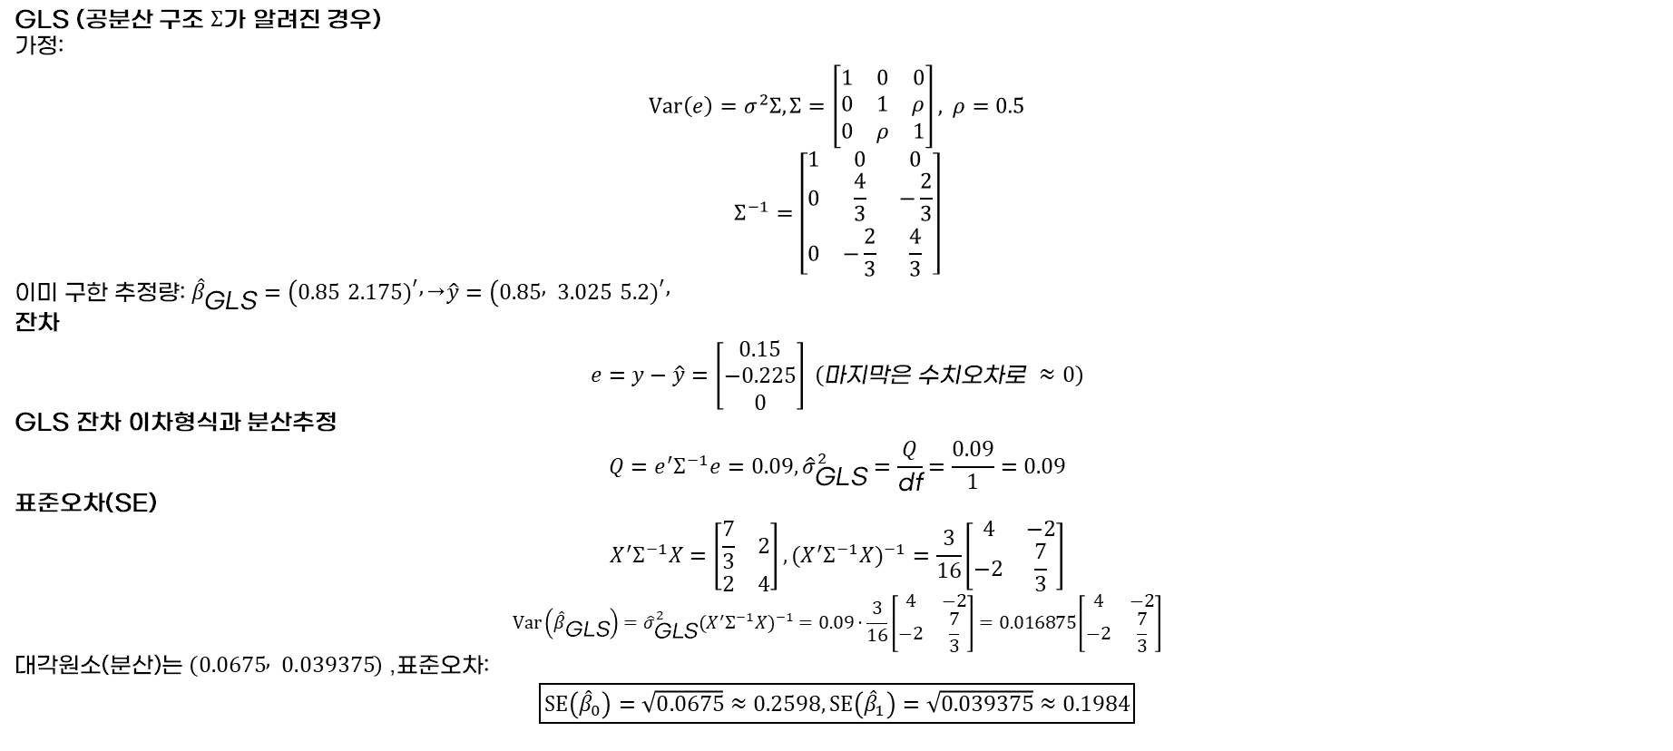
잔차, 분산 추정, 표준오차
GLS (공분산 구조 $Σ$가 알려진 경우)
가정:
$$Var\left(e\right)=σ^{2}Σ, Σ=\left[\begin{matrix}1 & 0 & 0 \\ 0 & 1 & ρ \\ 0 & ρ & 1\end{matrix}\right], ρ=0.5$$
$$Σ^{−1}=\left[\begin{matrix}1 & 0 & 0 \\ 0 & \frac{4}{3} & −\frac{2}{3} \\ 0 & −\frac{2}{3} & \frac{4}{3}\end{matrix}\right]$$
이미 구한 추정량: ${\hat{β}}_{\text{GLS}}=(0.85 2.175{\left.)\right.}^{′},$→ $\hat{y}=(0.85 , 3.025 5.2{\left.)\right.}^{′},$
잔차
$$e=y−\hat{y}=\left[\begin{matrix}0.15 \\ −0.225 \\ 0\end{matrix}\right] \left(\text{마지막은 수치오차로 }≈0\right)$$
GLS 잔차 이차형식과 분산추정
$$Q=e^{′}Σ^{−1}e=0.09, {\hat{σ}}_{\text{GLS}}^{2}=\frac{Q}{\text{df}}=\frac{0.09}{1}=0.09$$
표준오차(SE)
$$X^{′}Σ^{−1}X=\left[\begin{matrix}\frac{7}{3} & 2 \\ 2 & 4\end{matrix}\right], (X^{′}Σ^{−1}X)^{−1}=\frac{3}{16}\left[\begin{matrix}4 & −2 \\ −2 & \frac{7}{3}\end{matrix}\right]$$
$$Var\left({\hat{β}}_{\text{GLS}}\right)={\hat{σ}}_{\text{GLS}}^{2}(X^{′}Σ^{−1}X)^{−1}=0.09⋅\frac{3}{16}\left[\begin{matrix}4 & −2 \\ −2 & \frac{7}{3}\end{matrix}\right]=0.016875\left[\begin{matrix}4 & −2 \\ −2 & \frac{7}{3}\end{matrix}\right]$$
대각원소(분산)는 $\left(0.0675 , 0.039375\right)$, 표준오차:
$$\boxed{SE\left({\hat{β}}_{0}\right)=\sqrt{0.0675}≈0.2598, SE\left({\hat{β}}_{1}\right)=\sqrt{0.039375}≈0.1984}$$

Slide 20
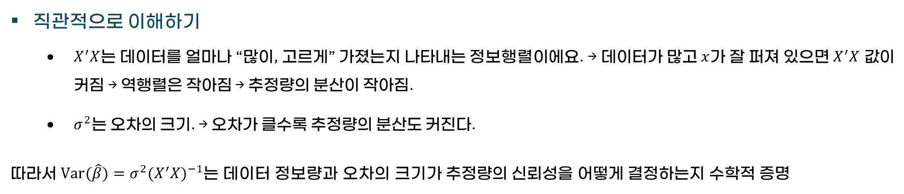
직관적으로 이해하기
$X^{′}X$는 데이터를 얼마나 “많이, 고르게” 가졌는지 나타내는 정보행렬이에요. → 데이터가 많고 $x$가 잘 퍼져 있으면 $X^{′}X$ 값이 커짐 → 역행렬은 작아짐 → 추정량의 분산이 작아짐.
$σ^{2}$는 오차의 크기. → 오차가 클수록 추정량의 분산도 커진다.
따라서 $Var(\hat{β})=σ^{2}(X^{′}X)^{−1}$는 데이터 정보량과 오차의 크기가 추정량의 신뢰성을 어떻게 결정하는지 수학적 증명

Slide 21
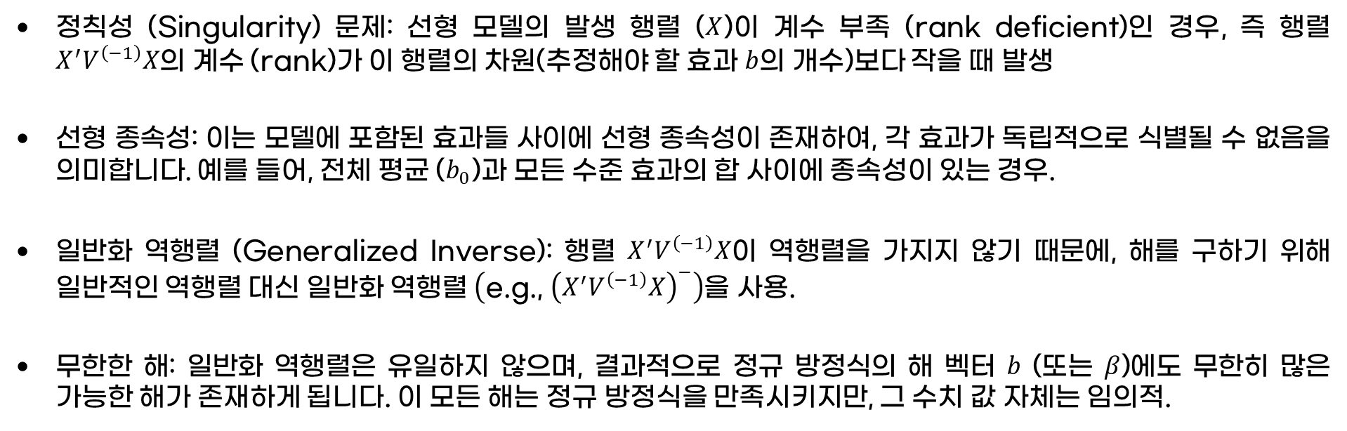
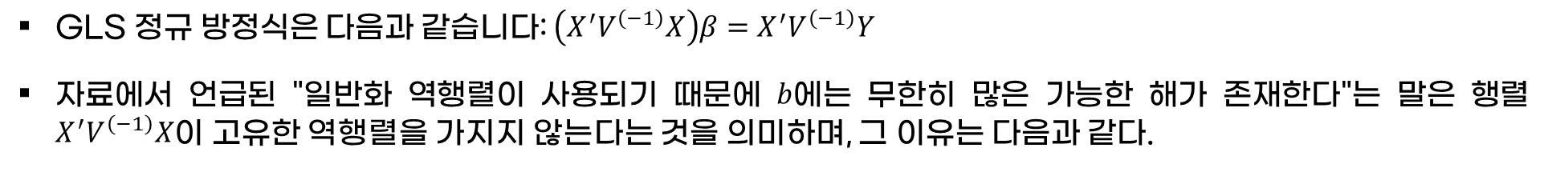
일반화 최소 제곱법(GLS)에서의 해의 비 유일성
GLS 정규 방정식은 다음과 같습니다: $\left(X^{′}V^{\left(−1\right)}X\right)β=X^{′}V^{\left(−1\right)}Y$
자료에서 언급된 "일반화 역행렬이 사용되기 때문에 $b$에는 무한히 많은 가능한 해가 존재한다"는 말은 행렬 $X^{′}V^{\left(−1\right)}X$이 고유한 역행렬을 가지지 않는다는 것을 의미하며, 그 이유는 다음과 같다.
정칙성 (Singularity) 문제: 선형 모델의 발생 행렬 ($X$)이 계수 부족 (rank deficient)인 경우, 즉 행렬 $X^{′}V^{\left(−1\right)}X$의 계수 (rank)가 이 행렬의 차원(추정해야 할 효과 $b$의 개수)보다 작을 때 발생
선형 종속성: 이는 모델에 포함된 효과들 사이에 선형 종속성이 존재하여, 각 효과가 독립적으로 식별될 수 없음을 의미합니다. 예를 들어, 전체 평균 ($b_{0}$)과 모든 수준 효과의 합 사이에 종속성이 있는 경우.
일반화 역행렬 (Generalized Inverse): 행렬 $X^{′}V^{\left(−1\right)}X$이 역행렬을 가지지 않기 때문에, 해를 구하기 위해 일반적인 역행렬 대신 일반화 역행렬 $\left(\text{e}\text{.}\text{g}\text{., }{\left(X^{′}V^{\left(−1\right)}X\right)}^{−}\right)$을 사용.
무한한 해: 일반화 역행렬은 유일하지 않으며, 결과적으로 정규 방정식의 해 벡터 $b$ (또는 $β$)에도 무한히 많은 가능한 해가 존재하게 됩니다. 이 모든 해는 정규 방정식을 만족시키지만, 그 수치 값 자체는 임의적.

Slide 22
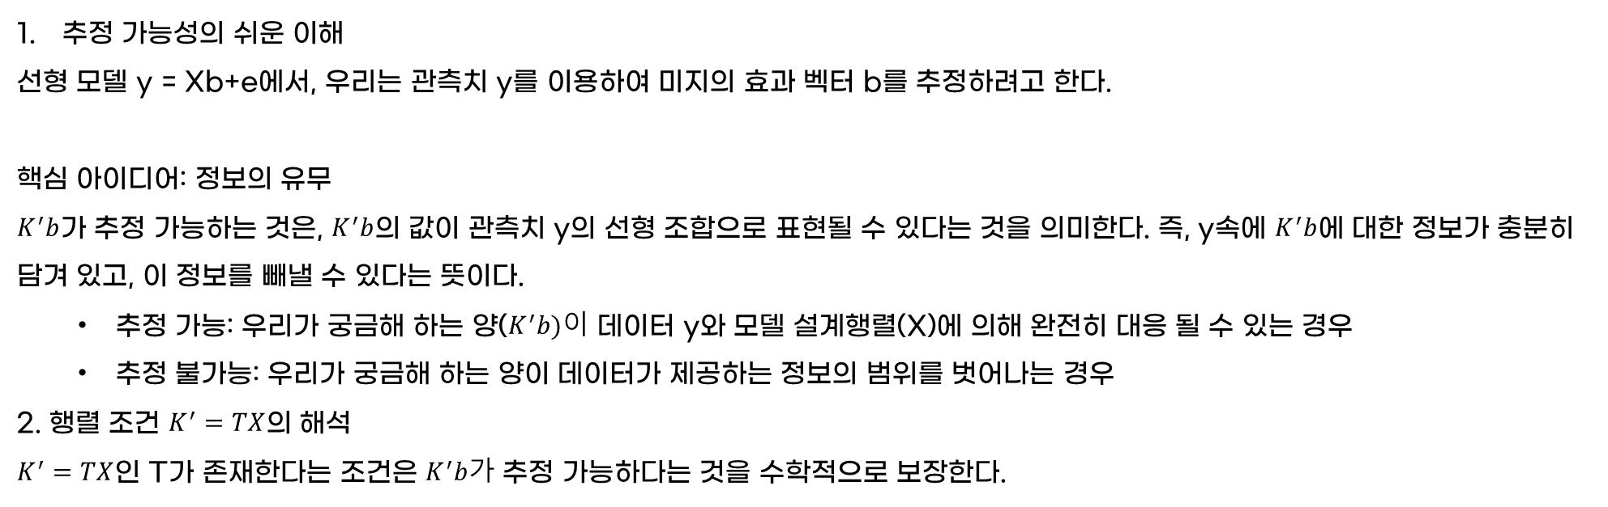
Estimability
추정 가능성의 쉬운 이해
선형 모델 y = Xb+e에서, 우리는 관측치 y를 이용하여 미지의 효과 벡터 b를 추정하려고 한다.
핵심 아이디어: 정보의 유무
$K^{′}b$가 추정 가능하는 것은, $K^{′}b$의 값이 관측치 y의 선형 조합으로 표현될 수 있다는 것을 의미한다. 즉, y속에 $K^{′}b$에 대한 정보가 충분히 담겨 있고, 이 정보를 빼낼 수 있다는 뜻이다.
추정 가능: 우리가 궁금해 하는 양($K^{′}b)이$ 데이터 y와 모델 설계행렬(X)에 의해 완전히 대응 될 수 있는 경우
추정 불가능: 우리가 궁금해 하는 양이 데이터가 제공하는 정보의 범위를 벗어나는 경우
2. 행렬 조건 $K^{′}=TX$의 해석
$K^{′}=TX$인 T가 존재한다는 조건은 $K^{′}b가$ 추정 가능하다는 것을 수학적으로 보장한다.

Slide 23
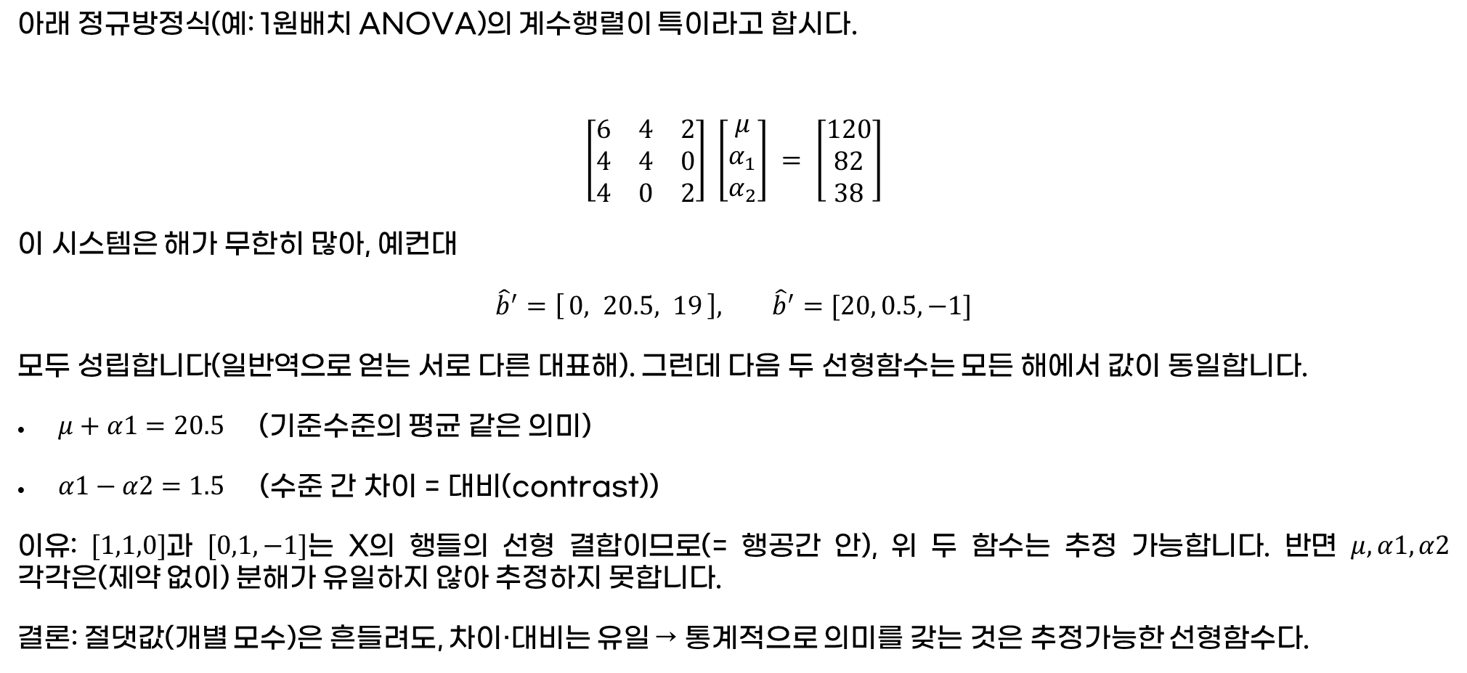
행렬 예제
아래 정규방정식(예: 1원배치 ANOVA)의 계수행렬이 특이라고 합시다.
$$\left[\begin{matrix}\begin{matrix}6 & 4 & 2\end{matrix} \\ \begin{matrix}4 & 4 & 0\end{matrix} \\ \begin{matrix}4 & 0 & 2\end{matrix}\end{matrix}\right] \left[\begin{matrix}μ \\ α_{1} \\ α_{2}\end{matrix}\right] = \left[\begin{matrix}120 \\ 82 \\ 38\end{matrix}\right]$$
이 시스템은 해가 무한히 많아, 예컨대
${\hat{b}}^{′}=\left[ 0, 20.5, 19 \right],$ ${\hat{b}}^{′}=[20, 0.5,−1]$
모두 성립합니다(일반역으로 얻는 서로 다른 대표해). 그런데 다음 두 선형함수는 모든 해에서 값이 동일합니다.
$μ+α1=20.5$ (기준수준의 평균 같은 의미)
$α1−α2=1.5$ (수준 간 차이 = 대비(contrast))
이유: $[1,1,0]$과 $[0,1,−1]$는 X의 행들의 선형 결합이므로(= 행공간 안), 위 두 함수는 추정 가능합니다. 반면 $μ, α1​, α2$​ 각각은(제약 없이) 분해가 유일하지 않아 추정하지 못합니다.
결론: 절댓값(개별 모수)은 흔들려도, 차이·대비는 유일 → 통계적으로 의미를 갖는 것은 추정가능한 선형함수다.

Slide 24
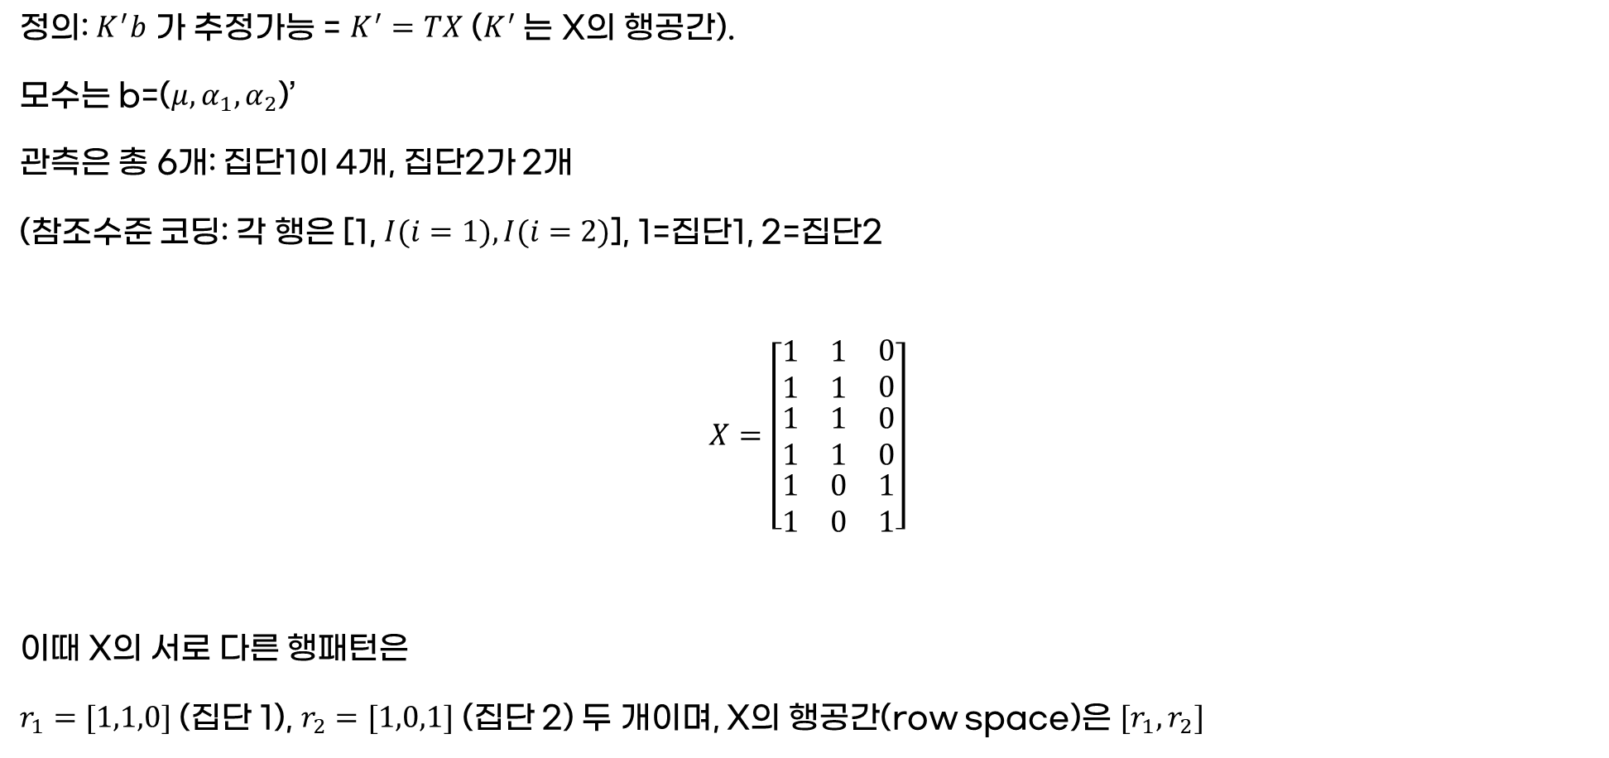
[핵심정리]
정의: $K^{′}b$ 가 추정가능 = $K^{′}=TX$ ($K^{′}$ 는 X의 행공간).
모수는 b=($μ, α_{1}, α_{2}$)’
관측은 총 6개: 집단1이 4개, 집단2가 2개
(참조수준 코딩: 각 행은 [1, $I(i=1), I(i=2)$], 1=집단1, 2=집단2
$$X=\left[\begin{matrix}\begin{matrix}1 \\ 1 \\ \begin{matrix}1 \\ 1 \\ \begin{matrix}1 \\ 1\end{matrix}\end{matrix}\end{matrix} & \begin{matrix}1 \\ 1 \\ \begin{matrix}1 \\ 1 \\ \begin{matrix}0 \\ 0\end{matrix}\end{matrix}\end{matrix} & \begin{matrix}0 \\ 0 \\ \begin{matrix}0 \\ 0 \\ \begin{matrix}1 \\ 1\end{matrix}\end{matrix}\end{matrix}\end{matrix}\right]$$
이때 X의 서로 다른 행패턴은
$r_{1}=[1,1,0]$ (집단 1), $r_{2}=[1,0,1]$ (집단 2) 두 개이며, X의 행공간(row space)은 $[r_{1},r_{2}]$

Slide 25
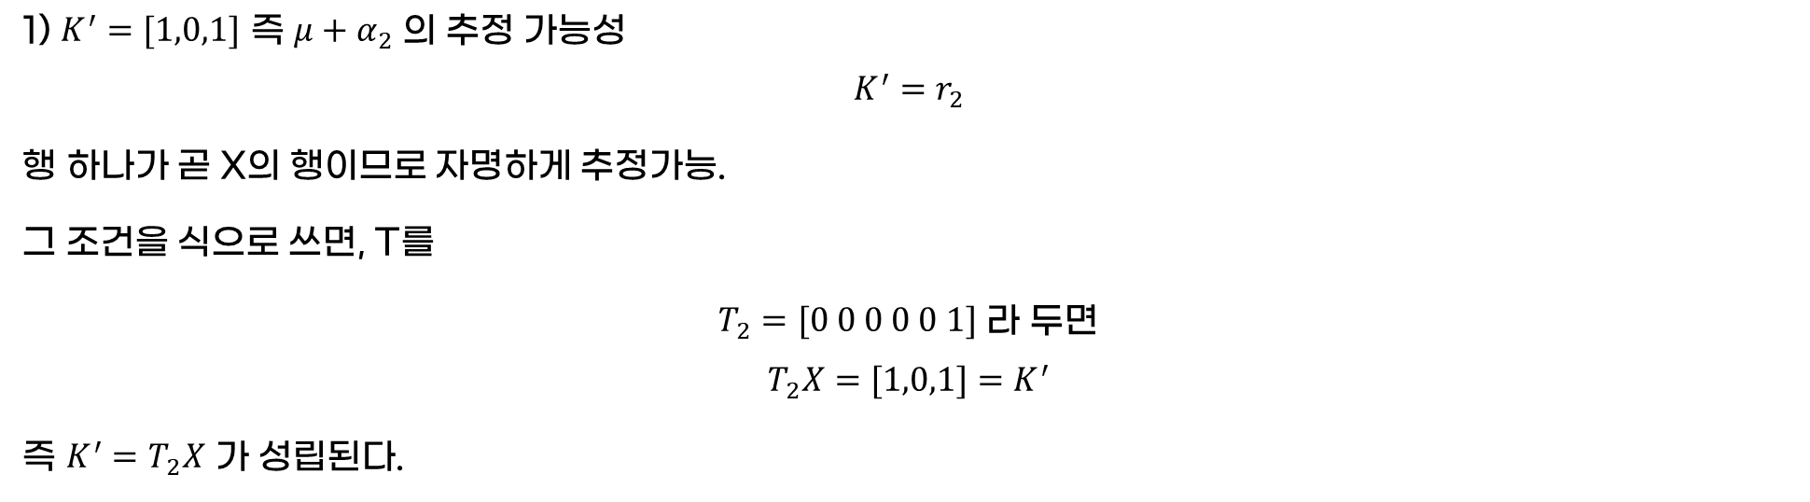
1) $K^{′}=[1,0,1]$ 즉 $μ+α_{2}$ 의 추정 가능성
$$K^{′}=r_{2}$$
행 하나가 곧 X의 행이므로 자명하게 추정가능.
그 조건을 식으로 쓰면, T를
$T_{2}=[0 0 0 0 0 1]$ 라 두면
$$T_{2}X=[1,0,1]=K^{′}$$
즉 $K^{′}=T_{2}X$ 가 성립된다.
여기에서 T는 식별/비식별 분리변환, 즉 추정 가능한 조합과 비식별 조합을 분리하는 변환

Slide 26
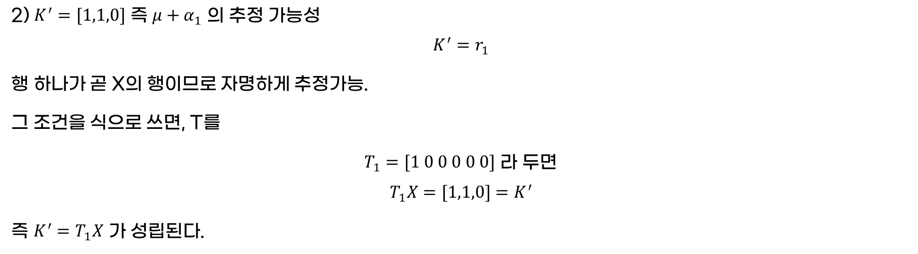
2) $K^{′}=[1,1,0]$ 즉 $μ+α_{1}$ 의 추정 가능성
$$K^{′}=r_{1}$$
행 하나가 곧 X의 행이므로 자명하게 추정가능.
그 조건을 식으로 쓰면, T를
$T_{1}=[1 0 0 0 0 0]$ 라 두면
$$T_{1}X=[1,1,0]=K^{′}$$
즉 $K^{′}=T_{1}X$ 가 성립된다.

Slide 27
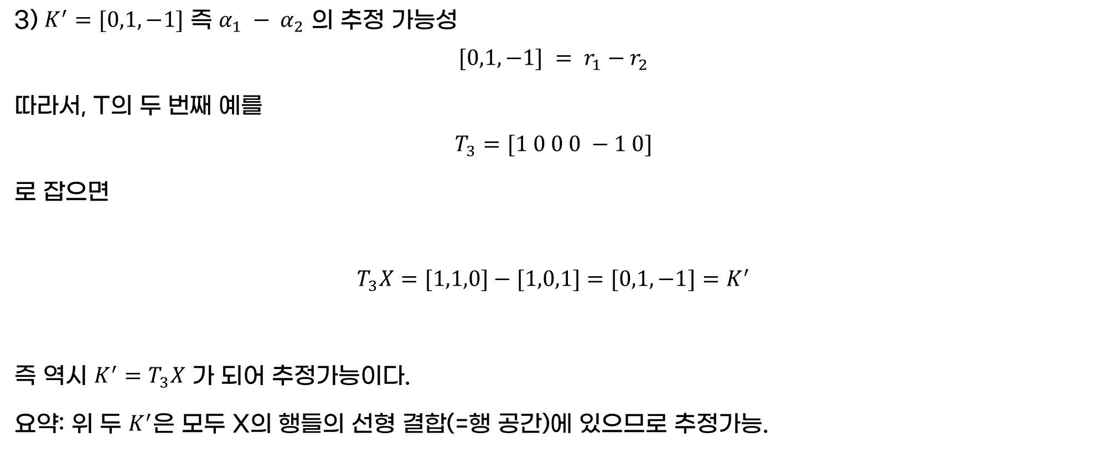
3) $K^{′}=[0,1,−1]$ 즉 $α_{1} − α_{2}$ 의 추정 가능성
$$[0,1,−1] = r_{1}−r_{2}$$
따라서, T의 두 번째 예를
$$T_{3}=[1 0 0 0 −1 0]$$
로 잡으면
$$T_{3}X=[1,1,0]−[1,0,1]=[0,1,−1]=K^{′}$$
즉 역시 $K^{′}=T_{3}X$ 가 되어 추정가능이다.
요약: 위 두 $K^{′}$은 모두 X의 행들의 선형 결합(=행 공간)에 있으므로 추정가능.

Slide 28
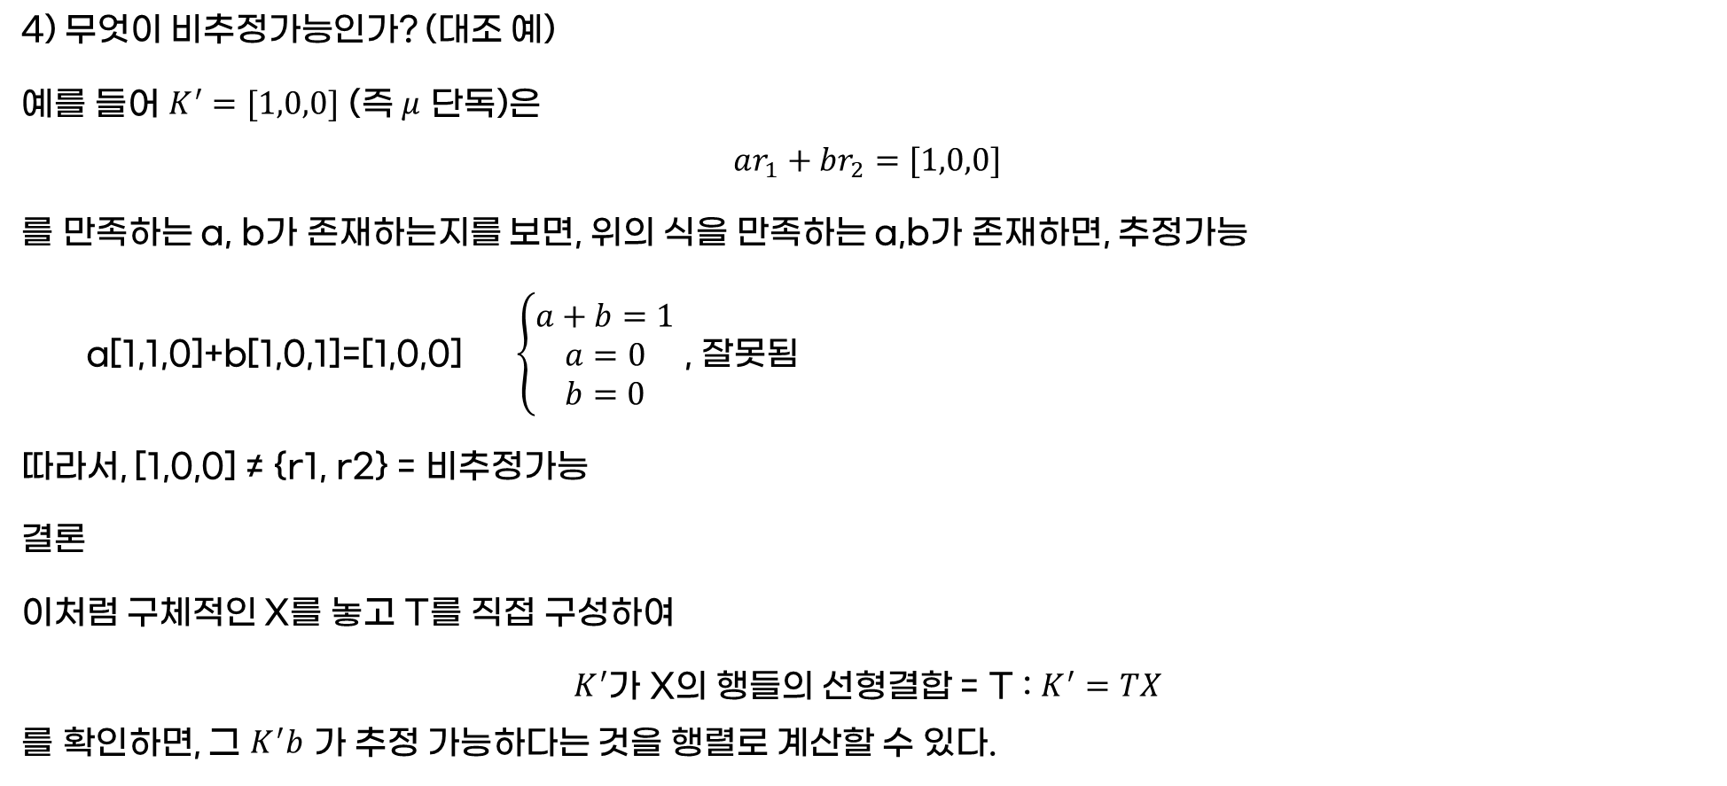
4) 무엇이 비추정가능인가? (대조 예)
예를 들어 $K^{′}=[1,0,0]$ (즉 $μ$ 단독)은
$$ar_{1}+br_{2}=[1,0,0]$$
를 만족하는 a, b가 존재하는지를 보면, 위의 식을 만족하는 a,b가 존재하면, 추정가능
a[1,1,0]+b[1,0,1]=[1,0,0] $\left\{\begin{matrix}a+b=1 \\ a=0 \\ b=0\end{matrix}\right.$ , 잘못됨
따라서, [1,0,0] ≠ {r1, r2} = 비추정가능
결론
이처럼 구체적인 X를 놓고 T를 직접 구성하여
$K^{′}$가 X의 행들의 선형결합 = T : $K^{′}=TX$
를 확인하면, 그 $K^{′}b$ 가 추정 가능하다는 것을 행렬로 계산할 수 있다.

Slide 29
따라서,
[1,1,0]=r1​ (μ+A) : 추정가능
[1,0,1]=r2[1,0,1]=r_2[1,0,1]=r2​ (μ+B) : 추정가능
[0,1,−1]=r1−r2[0,1,-1]=r_1-r_2[0,1,−1]=r1​−r2​ (A−B) 추정가능
[1,0,0][1,0,0][1,0,0] (μ 단독) : 추정불가

Slide 30
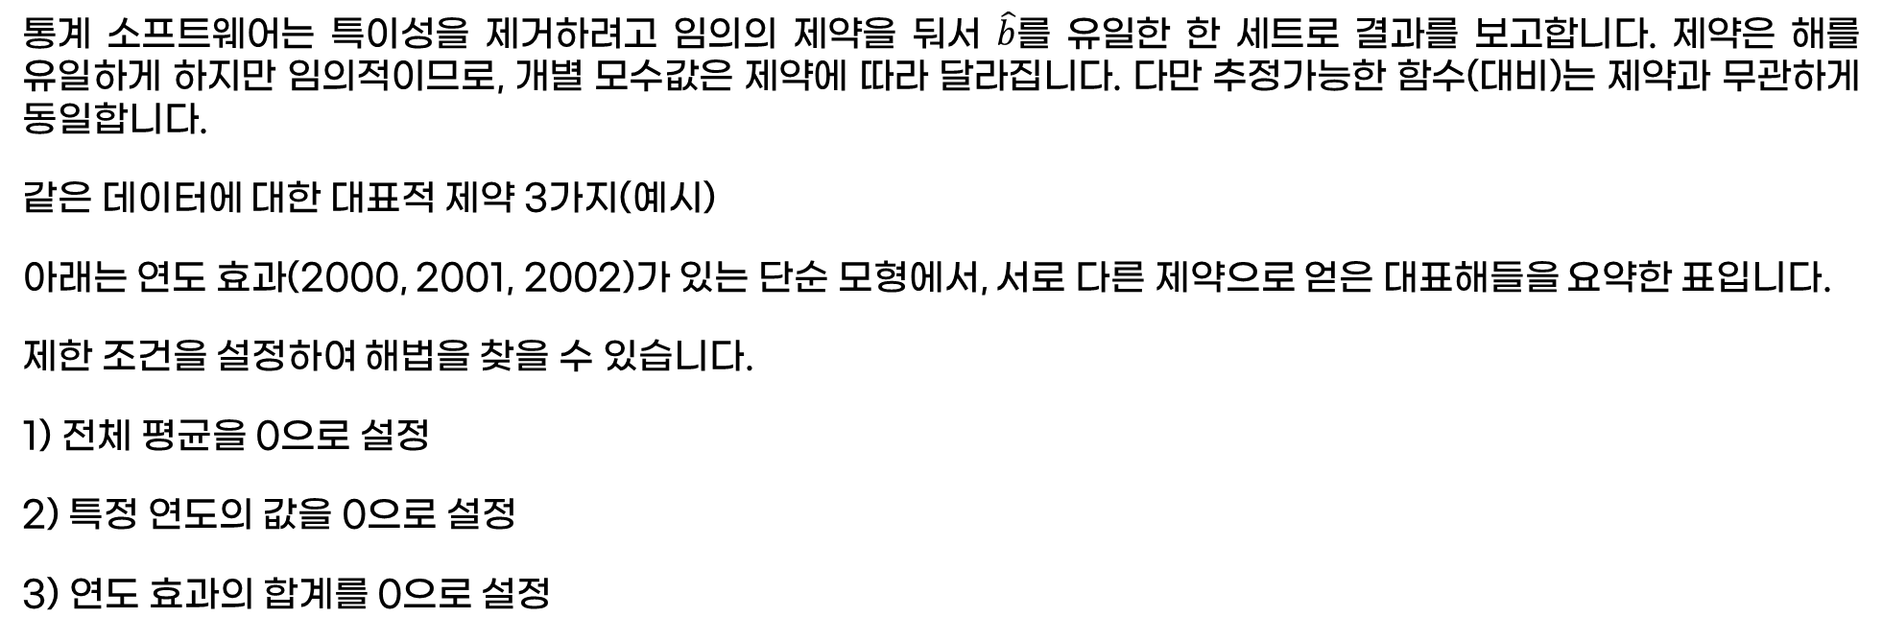
제약을 통해 대표 해를 만드는 법과 해석
통계 소프트웨어는 특이성을 제거하려고 임의의 제약을 둬서 $\hat{b}$를 유일한 한 세트로 결과를 보고합니다. 제약은 해를 유일하게 하지만 임의적이므로, 개별 모수값은 제약에 따라 달라집니다. 다만 추정가능한 함수(대비)는 제약과 무관하게 동일합니다.
같은 데이터에 대한 대표적 제약 3가지(예시)
아래는 연도 효과(2000, 2001, 2002)가 있는 단순 모형에서, 서로 다른 제약으로 얻은 대표해들을 요약한 표입니다.
제한 조건을 설정하여 해법을 찾을 수 있습니다.
1) 전체 평균을 0으로 설정
2) 특정 연도의 값을 0으로 설정
3) 연도 효과의 합계를 0으로 설정

Slide 31
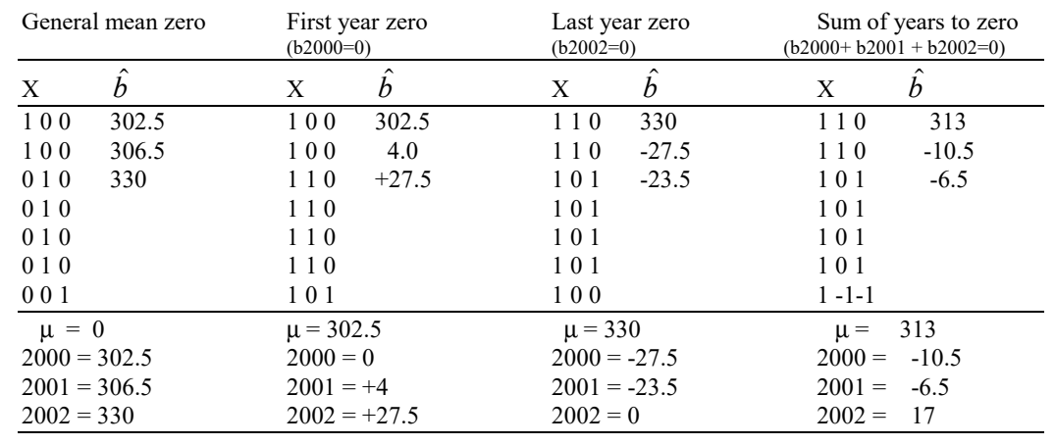
K’=[1,0,0]
T1=[1,0,0,0,0,0,0]
T2=[0,0,1,0,0,0,0]
T3=[0,0,0,0,0,0,1]
K’=TX

Slide 32

연결성(Connectedness)
아래 표의 데이터는 Year (연도)와 Sex (성별) 두 요인에 대한 관측수 분할표입니다
연도 (Year) | Male(수) | Female(암)
2000 | 1 | 1
2001 | 2 | 2
2002 | 1 | 0
Year(2000)–Sex(Male/Female)
Year(2001)–Sex(Male/Female)
Year(2002)–Sex(Male)
2002년 암컷은 실제 관측값이 없으므로, 암컷(2002) 자체가 데이터에 없습니다. 즉 이 수준 조합은 설계 행렬 X안에 대응하는 행(row)이 없기 때문에, 해당 셀은 완전히 비 연결 상태(disconnected)입니다. $X^{T}X$ 의 구조를 보면, 이 수준은 다른 요인 수준과 비교할 수 있는 경로가 없습니다. 따라서 추정 불가능한 수준이고, 모형의 파라미터로 포함되면, X의 열이 선형종속이 되어 랭크가 부족(rank-deficient)하게 됩니다.
구분 | 연결성 | 설명
Male (2000) ↔ Female (2000) | 있음 | 같은 연도 내 직접 비교 가능
Male (2000) ↔ Male (2002) | 있음 | 같은 성별로 연도 간 연결
Female (2000) ↔ Male (2002) | 있음 | 간접 연결 (경로 존재)
Female (2002) | 없음 | 관측 없음 → 완전 단절(disconnected)

Slide 33
혼합(Confounded)
연도 (Year) | Male | Steer | Female
2000 | 1 | 0 | 1
2001 | 2 | 0 | 2
2002 | 0 | 1 | 0
혼합(confounded)이라는 말은 두 요인의 효과를 분리할 수 없다는 것을 뜻합니다. 아래의 예시에서는 다음과 같습니다
Steer가 2002년에만 존재하므로 → Steer 효과인지, 2002년의 효과인지 서로 구분할 수 없습니다.
예를 들어, 2002년의 평균값이 다른 연도보다 높게 나왔다고 해도 그 이유가 Steer가 다른 성별보다 특별히 높아서인지, 2002년이 전반적으로 높았던 해라서 인지 알 수 없습니다.
두 요인이 항상 함께 움직이기 때문에(100% 동반), 통계적으로는 완벽히 겹친 정보가 되어 한쪽을 추정하면 다른 쪽도 자동으로 정해지는 형태가 됩니다. 이때 설계행렬 X의 열이 서로 선형종속(linearly dependent)하게 되어 랭크(rank)가 부족해지고, 각 효과를 개별적으로 추정할 수 없게 됩니다.

Slide 34
송아지 성장률 예제
Calf ID | Age of Dam (년) | Breed (품종) | Growth Rate (kg/day)
1 | 2 | AN (Angus) | 2.10
2 | 3 | AN (Angus) | 2.15
3 | 4 | AN (Angus) | 2.20
4 | 5+ | HE (Hereford) | 2.35
5 | 5+ | HE (Hereford) | 2.33
6 | 2 | HE (Hereford) | 2.22
7 | 3 | HE (Hereford) | 2.25
8 | 3 | HE (Hereford) | 2.27
9 | 4 | SM (Simmental) | 2.50
10 | 5+ | SM (Simmental) | 2.60
11 | 2 | SM (Simmental) | 2.40
12 | 2 | SM (Simmental) | 2.45

Slide 35
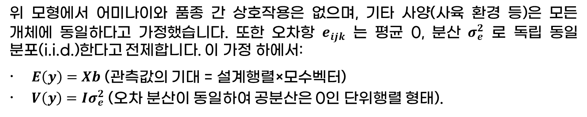
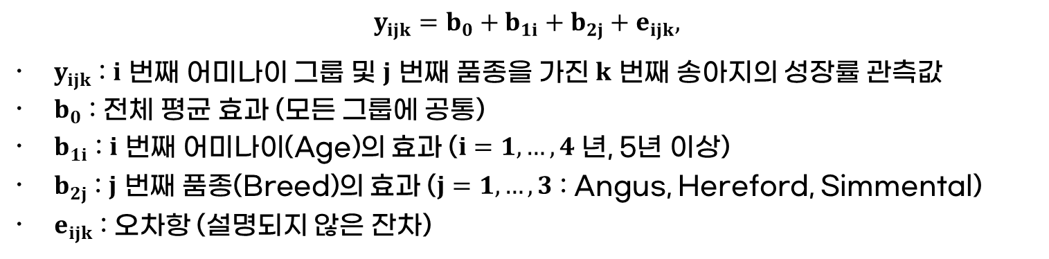
모형식
$$y_{ijk}=b_{0}+b_{1i}+b_{2j}+e_{ijk},$$
$y_{ijk}$ : $i$ 번째 어미나이 그룹 및 $j$ 번째 품종을 가진 $k$ 번째 송아지의 성장률 관측값
$b_{0}$ : 전체 평균 효과 (모든 그룹에 공통)
$b_{1i}$ : $i$ 번째 어미나이(Age)의 효과 ($i=1,…,4$ 년, 5년 이상)
$b_{2j}$ : $j$ 번째 품종(Breed)의 효과 ($j=1,…,3$ : Angus, Hereford, Simmental)
$e_{ijk}$ : 오차항 (설명되지 않은 잔차)
위 모형에서 어미나이와 품종 간 상호작용은 없으며, 기타 사양(사육 환경 등)은 모든 개체에 동일하다고 가정했습니다. 또한 오차항 $e_{ijk}$ 는 평균 0, 분산 $σ_{e}^{2}$ 로 독립 동일 분포(i.i.d.)한다고 전제합니다. 이 가정 하에서:
$E\left(y\right)=Xb$ (관측값의 기대 = 설계행렬×모수벡터)
$V\left(y\right)=Iσ_{e}^{2}$ (오차 분산이 동일하여 공분산은 0인 단위행렬 형태).

Slide 36
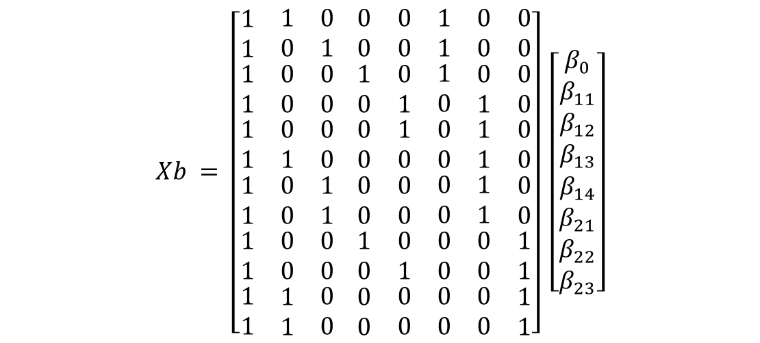
설계 행렬 X : 12×8
$$Xb = \left[\begin{matrix}\begin{matrix}1 \\ 1 \\ \begin{matrix}1 \\ 1 \\ \begin{matrix}1 \\ 1 \\ \begin{matrix}1 \\ 1 \\ \begin{matrix}1 \\ 1 \\ \begin{matrix}1 \\ 1\end{matrix}\end{matrix}\end{matrix}\end{matrix}\end{matrix}\end{matrix} & \begin{matrix}1 \\ 0 \\ \begin{matrix}0 \\ 0 \\ \begin{matrix}0 \\ 1 \\ \begin{matrix}0 \\ 0 \\ \begin{matrix}0 \\ 0 \\ \begin{matrix}1 \\ 1\end{matrix}\end{matrix}\end{matrix}\end{matrix}\end{matrix}\end{matrix} & \begin{matrix}0 \\ 1 \\ \begin{matrix}0 \\ 0 \\ \begin{matrix}0 \\ 0 \\ \begin{matrix}1 \\ 1 \\ \begin{matrix}0 \\ 0 \\ \begin{matrix}0 \\ 0\end{matrix}\end{matrix}\end{matrix}\end{matrix}\end{matrix}\end{matrix}\end{matrix} \begin{matrix}\begin{matrix}0 \\ 0 \\ \begin{matrix}1 \\ 0 \\ \begin{matrix}0 \\ 0 \\ \begin{matrix}0 \\ 0 \\ \begin{matrix}1 \\ 0 \\ \begin{matrix}0 \\ 0\end{matrix}\end{matrix}\end{matrix}\end{matrix}\end{matrix}\end{matrix} & \begin{matrix}0 \\ 0 \\ \begin{matrix}0 \\ 1 \\ \begin{matrix}1 \\ 0 \\ \begin{matrix}0 \\ 0 \\ \begin{matrix}0 \\ 1 \\ \begin{matrix}0 \\ 0\end{matrix}\end{matrix}\end{matrix}\end{matrix}\end{matrix}\end{matrix} & \begin{matrix}\begin{matrix}1 \\ 1 \\ \begin{matrix}1 \\ 0 \\ \begin{matrix}0 \\ 0 \\ \begin{matrix}0 \\ 0 \\ \begin{matrix}0 \\ 0 \\ \begin{matrix}0 \\ 0\end{matrix}\end{matrix}\end{matrix}\end{matrix}\end{matrix}\end{matrix} & \begin{matrix}\begin{matrix}0 \\ 0 \\ \begin{matrix}0 \\ 1 \\ \begin{matrix}1 \\ 1 \\ \begin{matrix}1 \\ 1 \\ \begin{matrix}0 \\ 0 \\ \begin{matrix}0 \\ 0\end{matrix}\end{matrix}\end{matrix}\end{matrix}\end{matrix}\end{matrix} & \begin{matrix}0 \\ 0 \\ \begin{matrix}0 \\ 0 \\ \begin{matrix}0 \\ 0 \\ \begin{matrix}0 \\ 0 \\ \begin{matrix}1 \\ 1 \\ \begin{matrix}1 \\ 1\end{matrix}\end{matrix}\end{matrix}\end{matrix}\end{matrix}\end{matrix}\end{matrix}\end{matrix}\end{matrix}\right] \left[\begin{matrix}β_{0} \\ β_{11} \\ \begin{matrix}β_{12} \\ β_{13} \\ \begin{matrix}β_{14} \\ β_{21} \\ \begin{matrix}β_{22} \\ β_{23}\end{matrix}\end{matrix}\end{matrix}\end{matrix}\right]$$

Slide 37
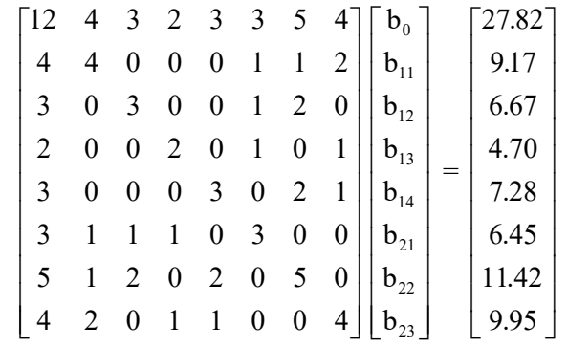
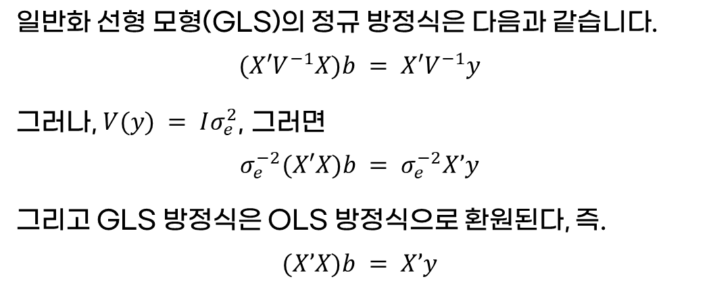
일반화 선형 모형(GLS)의 정규 방정식은 다음과 같습니다.
$$(X′V^{−1}X)b = X′V^{−1}y$$
그러나, $V(y) = Iσ_{e}^{2}$, 그러면
$$σ_{e}^{−2}(X′X)b = σ_{e}^{−2}X’y$$
그리고 GLS 방정식은 OLS 방정식으로 환원된다, 즉.
$$(X’X)b = X’y$$

Slide 38
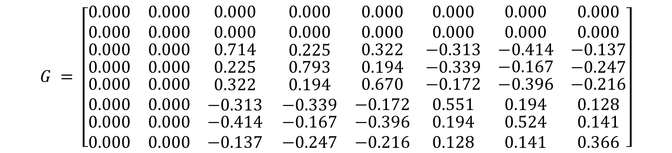
해 구하기
X’X는 랭크가 6인 양의 반정칙 행렬입니다. 의존성은 다음과 같습니다. 열 2, 3, 4, 5와 열 6, 7, 8의 합이 모두 열 1을 주며, 따라서 해에 대한 두 가지 제약 조건이 필요합니다. $b_{0}$와 $b_{11}$을 0으로 설정하면, X’X의 일반화 역행렬은 (X’X)⁻와 같으며, 이를 G라고 부릅니다.
$$G = \left[\begin{matrix}0.000 & 0.000 & 0.000 \\ 0.000 & 0.000 & 0.000 \\ \begin{matrix}0.000 \\ \begin{matrix}0.000 \\ \begin{matrix}0.000 \\ 0.000 \\ \begin{matrix}0.000 \\ 0.000\end{matrix}\end{matrix}\end{matrix}\end{matrix} & \begin{matrix}0.000 \\ \begin{matrix}0.000 \\ \begin{matrix}0.000 \\ 0.000 \\ \begin{matrix}0.000 \\ 0.000\end{matrix}\end{matrix}\end{matrix}\end{matrix} & \begin{matrix}0.714 \\ \begin{matrix}0.225 \\ \begin{matrix}0.322 \\ −0.313 \\ \begin{matrix}−0.414 \\ −0.137\end{matrix}\end{matrix}\end{matrix}\end{matrix}\end{matrix} \begin{matrix}0.000 & 0.000 \\ 0.000 & 0.000 \\ \begin{matrix}0.225 \\ \begin{matrix}0.793 \\ \begin{matrix}0.194 \\ −0.339 \\ \begin{matrix}−0.167 \\ −0.247\end{matrix}\end{matrix}\end{matrix}\end{matrix} & \begin{matrix}0.322 \\ \begin{matrix}0.194 \\ \begin{matrix}0.670 \\ −0.172 \\ \begin{matrix}−0.396 \\ −0.216\end{matrix}\end{matrix}\end{matrix}\end{matrix}\end{matrix} \begin{matrix}0.000 & 0.000 & 0.000 \\ 0.000 & 0.000 & 0.000 \\ \begin{matrix}−0.313 \\ \begin{matrix}−0.339 \\ \begin{matrix}−0.172 \\ 0.551 \\ \begin{matrix}0.194 \\ 0.128\end{matrix}\end{matrix}\end{matrix}\end{matrix} & \begin{matrix}−0.414 \\ \begin{matrix}−0.167 \\ \begin{matrix}−0.396 \\ 0.194 \\ \begin{matrix}0.524 \\ 0.141\end{matrix}\end{matrix}\end{matrix}\end{matrix} & \begin{matrix}−0.137 \\ \begin{matrix}−0.247 \\ \begin{matrix}−0.216 \\ 0.128 \\ \begin{matrix}0.141 \\ 0.366\end{matrix}\end{matrix}\end{matrix}\end{matrix}\end{matrix}\right]$$
이에 대응하는 해 벡터는 $\hat{b}={(X′X)}^{−}X′y = GX′y$

Slide 39
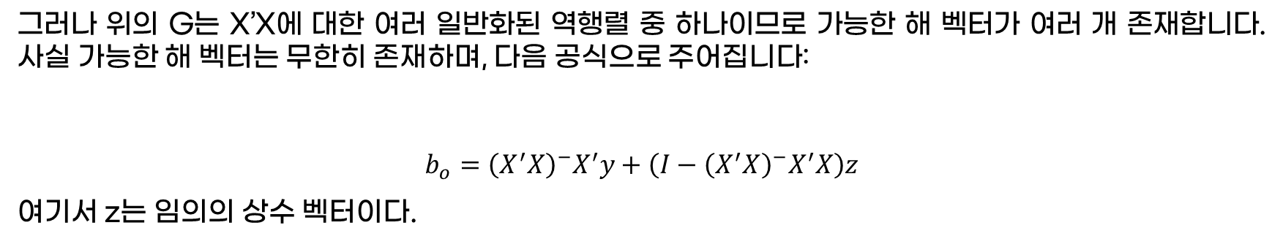
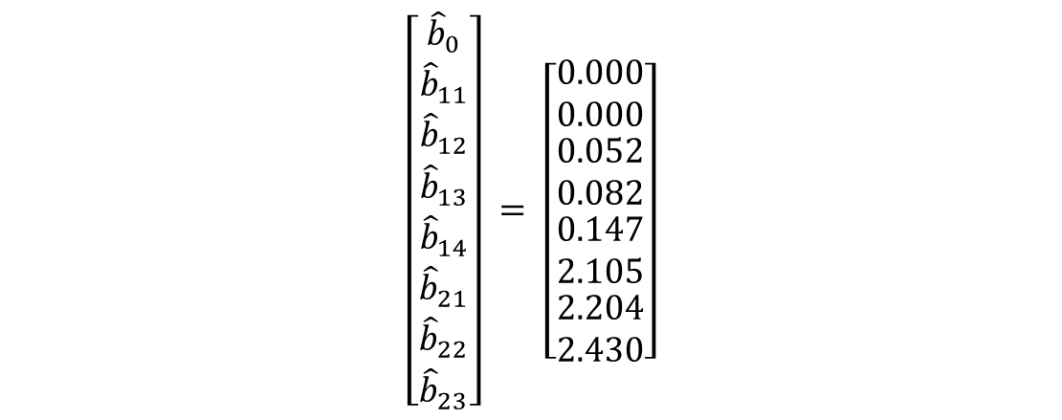
$$\left[\begin{matrix}{\hat{b}}_{0} \\ {\hat{b}}_{11} \\ \begin{matrix}{\hat{b}}_{12} \\ {\hat{b}}_{13} \\ \begin{matrix}{\hat{b}}_{14} \\ {\hat{b}}_{21} \\ \begin{matrix}{\hat{b}}_{22} \\ {\hat{b}}_{23}\end{matrix}\end{matrix}\end{matrix}\end{matrix}\right] = \left[\begin{matrix}0.000 \\ 0.000 \\ \begin{matrix}0.052 \\ 0.082 \\ \begin{matrix}0.147 \\ 2.105 \\ \begin{matrix}2.204 \\ 2.430\end{matrix}\end{matrix}\end{matrix}\end{matrix}\right]$$
그러나 위의 G는 X’X에 대한 여러 일반화된 역행렬 중 하나이므로 가능한 해 벡터가 여러 개 존재합니다. 사실 가능한 해 벡터는 무한히 존재하며, 다음 공식으로 주어집니다:
$$b_{o}={\left(X^{′}X\right)}^{−}X^{′}y+\left(I−{\left(X^{′}X\right)}^{−}X^{′}X\right)z$$
여기서 z는 임의의 상수 벡터이다.

Slide 40
추정 가능 함수
해(solution) 벡터의 기대값을 계산함으로써, 특정 일반화 역행렬로 추정된 실제 매개변수 함수를 결정할 수 있다. 이러한 해는 추정 가능하며, 이는 해 벡터가 항상 추정 가능한 y의 선형 함수이기 때문이다. 추정 가능한 함수는 해 벡터와 무관하게 유일하다. 함수 ${\hat{b}}_{12}−{\hat{b}}_{11}$(이 함수는 추정 가능한 함수 행렬의 세 번째 행에 b를 곱하여 얻어짐)을 고려하자. 이는 보다 일반적으로 다음과 같이 쓸 수 있다.
$$K′\hat{b} = \left(0 −1 1 0 0 0 0 0\right)\hat{b} = {\hat{b}}_{12}−{\hat{b}}_{11}$$

